Slide 1
Architectural decisions

Slide 2
Architectural knowledge
Knowledge = decisions + design
Tacit
Documented
Formalized
Resultat beskrevet i f.eks. views.
Fravalg, alternativer mm. ofte ikke beskrevet

Slide 3
Typer af decisions
Existence
Følg bestemt programmeringsmønster, interface
Non-existence
Aldrig læse XML dokumenter som tekst
Property
Hvilke kvaliteter, constraints
Executive
Hvilket programmeringssprog

Slide 4
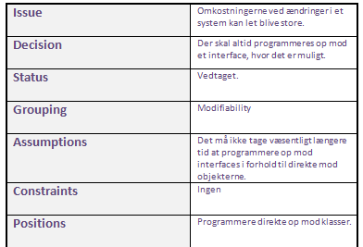
Hvad skal dokumenteres? (1)
Tyree and Akerman:

Slide 5
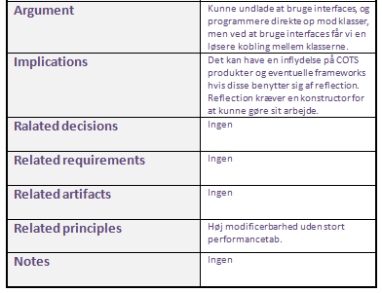
Hvad skal dokumenteres? (2)
Notes:
Argument = rationale?

Slide 6
Kruchten et al.
Desuden
Rationale
Scope
Author, history

Slide 7
Backlog
Holde styr på processen (specielt i iterative processer)
Needs
Issues
Problems
Ideas
Afklarede emner i backloggen er en slags dokumentation af architectural decisions

Slide 8
Problemer?
Godt at dokumentere for eftertiden og vidensdeling, men...
Overhead
Møder sjældent den eksakt samme problemstilling igen (?)
Nemt at gemme/finde data, svært at gemme/finde information
eks. Semantic web
Ikke godt understøttet i teori og værktøjer
Information vs. eksformation

